Slide 1
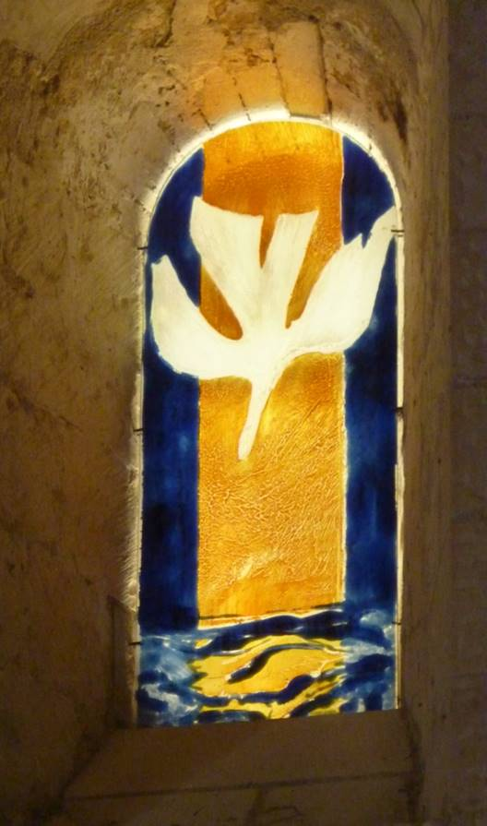
La Pentecôte Le souffle de l’Esprit

Slide 2
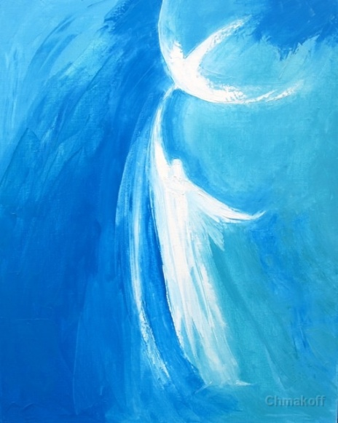
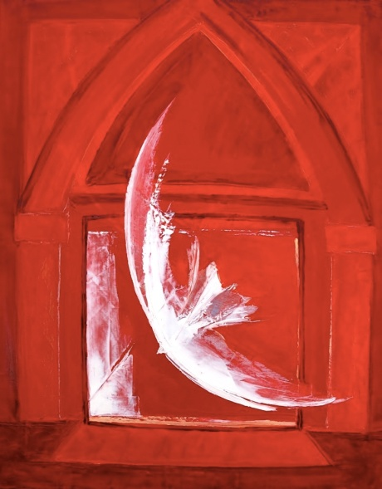
Nous avons fêté Pâques et la Résurrection du Seigneur Jésus.
40 jours plus tard, nous avons célébré l’Ascension de Jésus : nous ne le voyons plus, il a disparu aux yeux de ses apôtres, mais il ne nous laisse pas seuls : nous savons qu’il est là, avec nous pour toujours, il nous l’a dit. Et pour porter, pour annoncer la Bonne Nouvelle de la Résurrection, il nous donne son amour, et ça nous rend forts…
Il nous donne son Esprit »
Images de Sacha CHMAKOFF

Slide 3
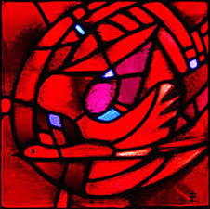
Nous sommes chrétiens,
et nous parlons souvent de l’Esprit Saint.
A quels moments l’entendons-nous ?

Slide 4
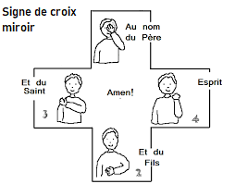
On parle de l’Esprit Saint dans le signe de croix…

Slide 5
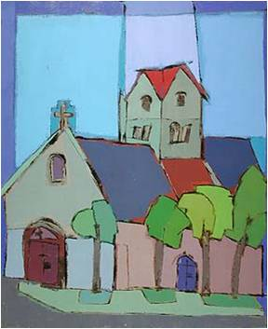
On en parle aussi de nombreuses fois pendant la messe…
Dès le début de la messe, rappelez-vous, nous entendons :
« La grâce de Jésus Christ
notre Seigneur,
L’Amour de Dieu le Père
Et la communion de l’Esprit Saint soient toujours avec vous ! »
Image de Gilles ALFERA

Slide 6
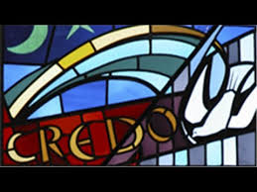
On en parle encore dans de nombreuses prières comme le « Je crois en Dieu », ou « CREDO »
Je crois en Dieu, le Père tout-puissant, créateur du ciel et de la terre ; et en Jésus-Christ, son Fils unique, notre Seigneur, qui a été conçu du Saint-Esprit, est né de la Vierge Marie, a souffert sous Ponce Pilate, a été crucifié, est mort et a été enseveli, est descendu aux enfers, le troisième jour est ressuscité des morts, est monté aux cieux, est assis à la droite de Dieu le Père tout-puissant, d’où il viendra juger les vivants et les morts. Je crois en l’Esprit-Saint, à la sainte Eglise catholique, à la communion des saints, à la rémission des péchés, à la résurrection de la chair, à la vie éternelle. Amen.

Slide 7
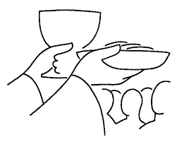
Et aussi plusieurs fois pendant la prière eucharistique :

Slide 8
Lors de l’invocation de l’Esprit sur les offrandes :
« Sanctifie ces offrandes en répandant sur elles ton Esprit ; qu’elles deviennent pour nous le corps et le sang de Jésus, le Christ, notre Seigneur. » PE 2
« C’est pourquoi nous te supplions de consacrer toi-même les offrandes que nous apportons… Sanctifie-les par ton Esprit pour qu’elles deviennent le corps et le sang de ton fils Jésus Christ, notre Seigneur, qui nous a dit de célébrer ce mystère. » PE 3
« Que ce même Esprit Saint, nous t’en prions, Seigneur, sanctifie ces offrandes : qu’elles deviennent ainsi le corps et le sang de ton Fils dans la célébration de ce grand mystère, que lui-même nous a laissé en signe de l’Alliance éternelle. » PE 4

Slide 9
Lors de l’invocation de l’Esprit sur l’assemblée :
« Humblement, nous te demandons qu’en ayant part au corps et au sang du Christ, nous soyons rassemblés par l’Esprit saint en un seul corps. » PE 2
« … quand nous serons nourris de son corps et de son sang et remplis de l’Esprit saint, accorde-nous d’être un seul corps et un seul esprit dans le Christ. Que l’Esprit saint fasse de nous une éternelle offrande à ta gloire, pour que nous obtenions un jour les biens du monde à venir… » PE 3
« Regarde Seigneur, cette offrande que tu as donnée toi-même à ton Eglise ; accorde à tous ceux qui vont partager ce pain et boire à cette coupe d’être rassemblés par l’Esprit saint en un seul corps, pour qu’ils soient eux-mêmes dans le Christ une vivante offrande à la louange de ta gloire. » PE 4

Slide 10
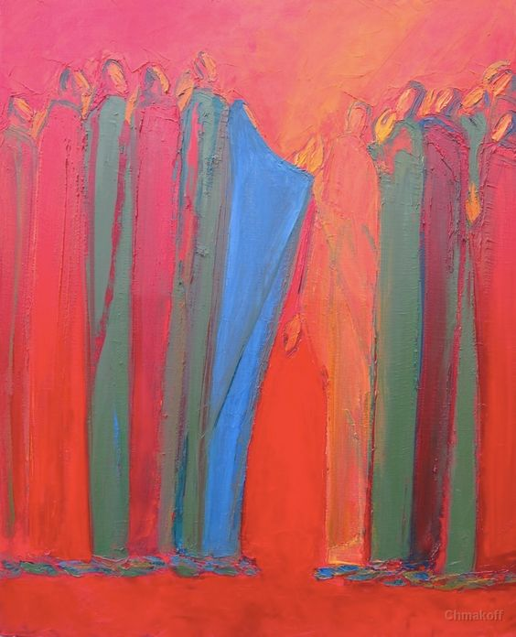
Qui est L’Esprit Saint ?
c’est le mouvement d’amour entre Dieu le Père et son Fils Jésus,
c’est la puissance d’amour de Dieu, qui nous accompagne,
c’est la force qui nous fait avancer.
Jésus est ressuscité, Il est vivant pour toujours, mais depuis l’Ascension, nous ne pouvons plus le voir. Mais il ne nous laisse pas seuls : à la Pentecôte, le Seigneur a envoyé son Esprit sur les apôtres, afin de leur donner la force pour témoigner de l’extraordinaire nouvelle de la Résurrection, la Vie plus forte que la mort ! »
Image de Sacha CHMAKOFF

Slide 12
Actes des Apôtres : (Ac 2, 1-12)
« Quand arriva la Pentecôte (le cinquantième jour après Pâques), [les disciples] se trouvaient
réunis tous ensemble. Soudain il vint du ciel un bruit pareil à celui d'un violent coup de vent :
toute la maison où ils se tenaient en fut remplie. Ils virent apparaître comme une sorte de feu qui
se partageait en langues et qui se posa sur chacun d'eux. Alors ils furent tous remplis de l'Esprit
Saint : ils se mirent à parler en d'autres langues, et chacun s'exprimait selon le don de l'Esprit.
Or, il y avait, séjournant à Jérusalem, des Juifs fervents, issus de toutes les nations qui sont sous
le ciel. Lorsque les gens entendirent le bruit, ils se rassemblèrent en foule. Ils étaient dans la
stupéfaction parce que chacun d'eux les entendait parler sa propre langue. Déconcertés,
émerveillés, ils disaient : ‘Ces hommes qui parlent ne sont-ils pas tous des Galiléens ? Comment
se fait-il que chacun de nous les entende dans sa langue maternelle ? […] Tous nous les
entendons proclamer dans nos langues les merveilles de Dieu »

Slide 13
Chant à l’Esprit Saint
Jésus, toi qui as promis d’envoyer l’Esprit à ceux qui te prient Ô Dieu pour porter au monde ton Feu, voici l’offrande de nos vies !

Slide 14
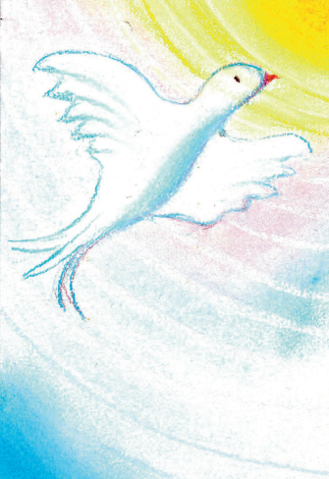
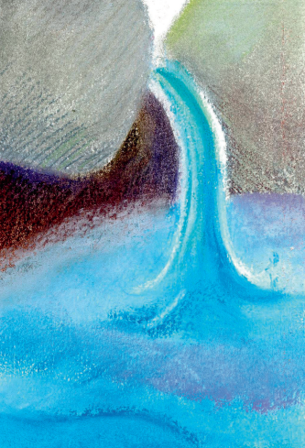
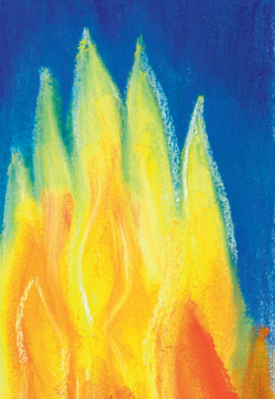
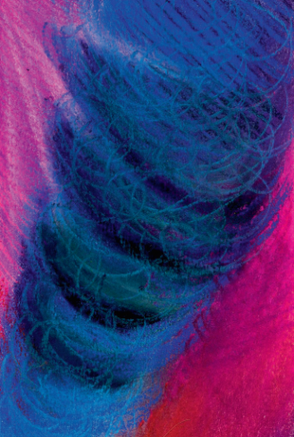
On a beaucoup de mal à comprendre qui est l’Esprit Saint. Et comme on a du mal, on utilise des symboles, des images :
La colombe
L’eau
Le feu
Le vent
La nuée
Le souffle
Images extraites de « Points de Repère » 2012-2013

Slide 15
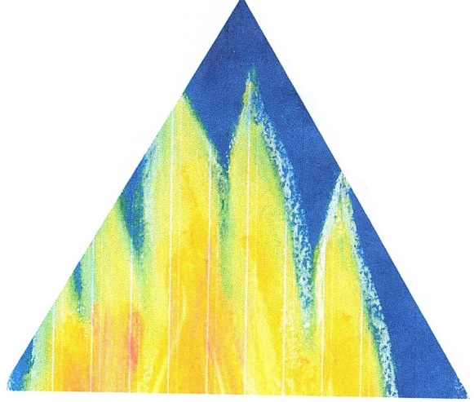
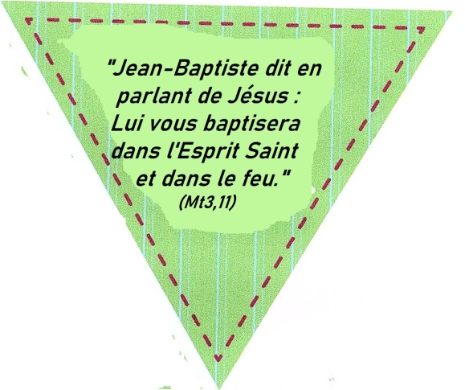
On retrouve ces symboles dans la Bible :
nous allons les découvrir grâce
à un jeu de triomino. (jeu extrait de « Points de Repère » 2012-2013)
Un Triomino correspond à un ensemble de 3 cartes :
une carte-définition
une carte-symbole
une carte-citation

Slide 16
Le contenu du jeu
Le jeu contient 36 cartes, soit trois paquets de 12 cartes :
6 cartes-symboles, chaque carte-symbole
étant représentée 2 fois :

Slide 17
L’eau
(rafraichit,
désaltère)

Slide 18
La colombe
(vole silencieusement, symbole de la paix )

Slide 19
Le feu
(enflamme,
réchauffe)

Slide 20
La nuée
(ressemble au nuage…., lumière diffuse)

Slide 21
Le vent
(transporte les graines, caresse le visage)

Slide 22
Le souffle
(expiration, respiration)

Slide 23
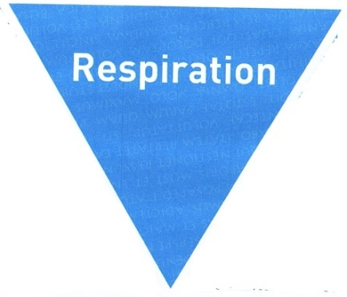
12 cartes-définitions en bleu

Slide 24
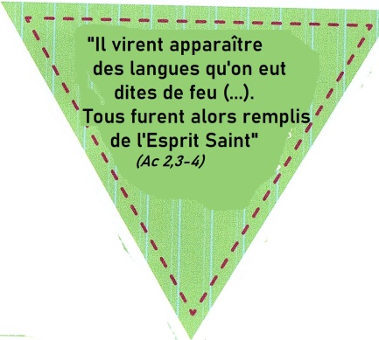
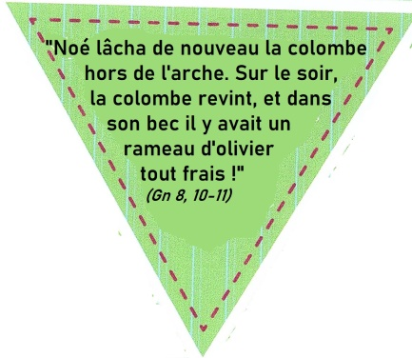
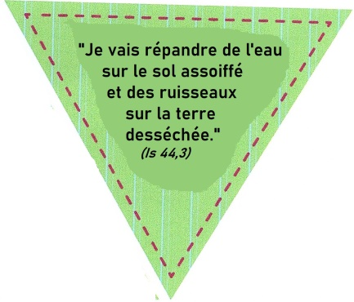
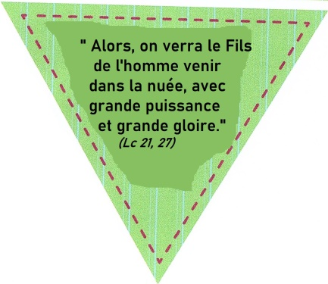
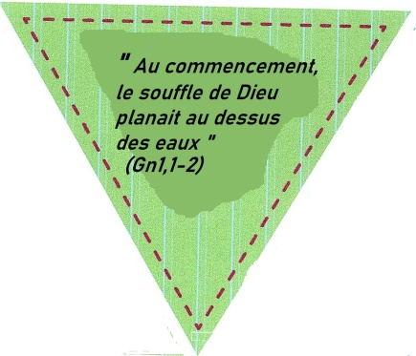
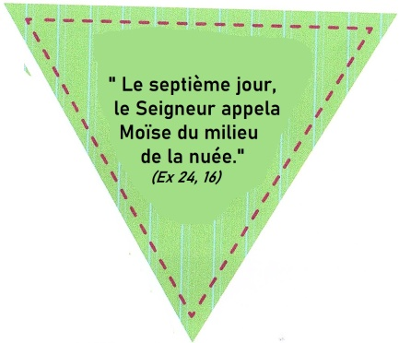
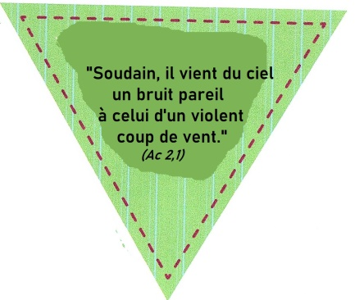
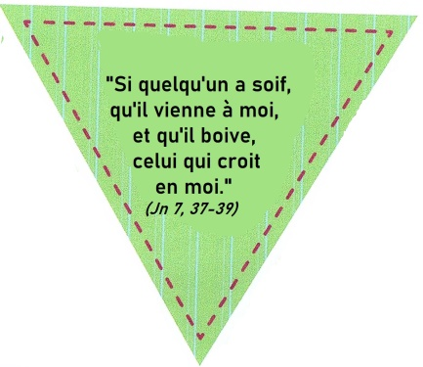
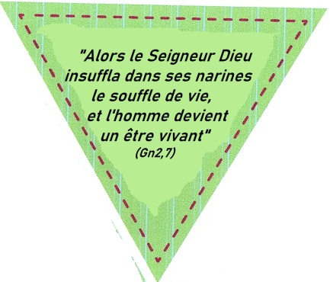
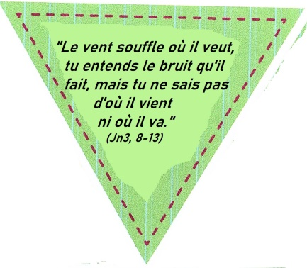
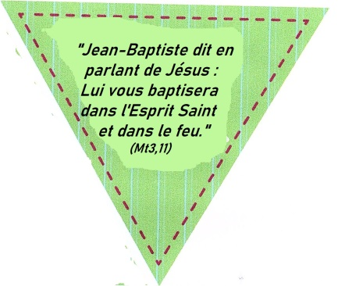
12 cartes-citations en vert

Slide 25
La règle du jeu :
Etaler sur la table les 12 cartes symboles du triomino (côté face) en les nommant : (Eau, colombe, Feu, Nuée, Vent, Souffle).
• Deux pioches : les cartes-définitions, les cartes citations, à disposer sur l’envers.
• Piochez une carte à tour de rôle dans chaque tas, et trouvez à quel symbole attribuer la carte piochée.
Vous devez reconstituer les 12 triominos (ensemble de 3 cartes : une symbole, une définition, une citation).

Slide 26
À vous de jouer !
Voyons maintenant ensemble les résultats, les triominos reconstitués :

Slide 27
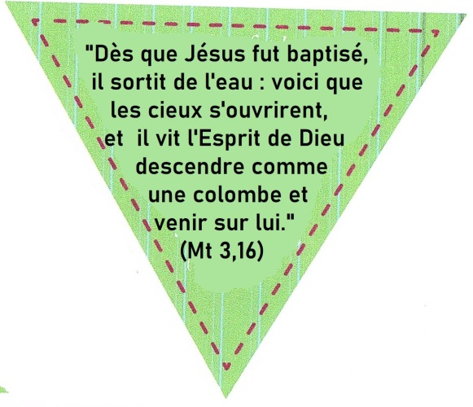
Avec la colombe

Slide 28
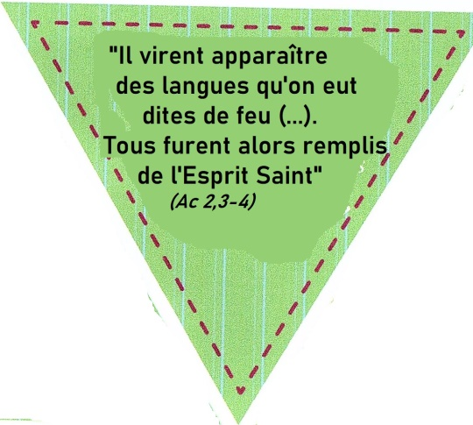
Avec le feu

Slide 29
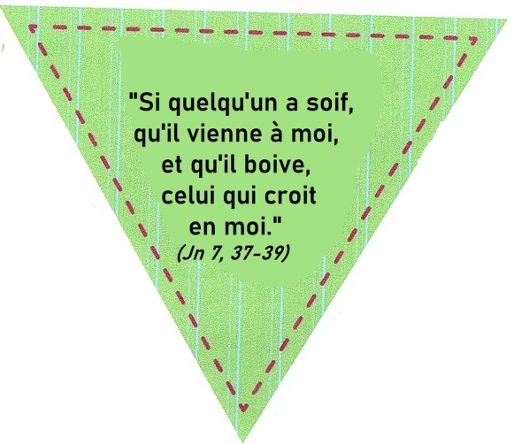
Avec l’eau

Slide 30
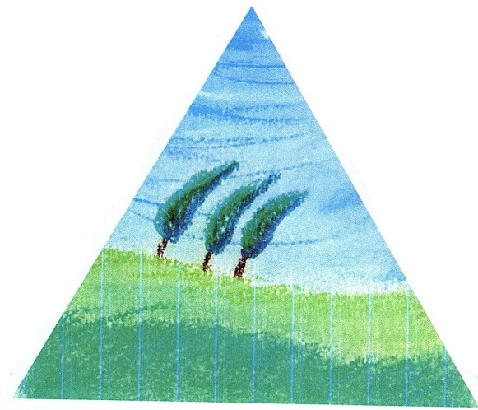
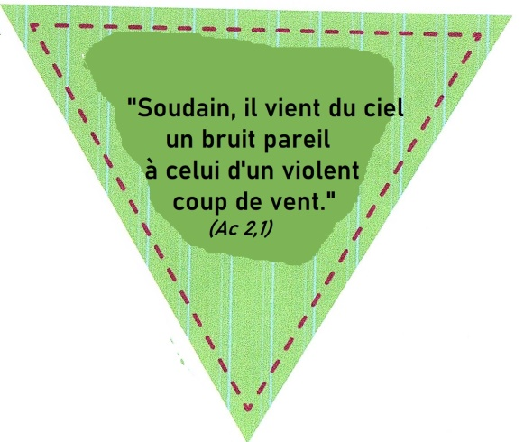
Avec le vent

Slide 31
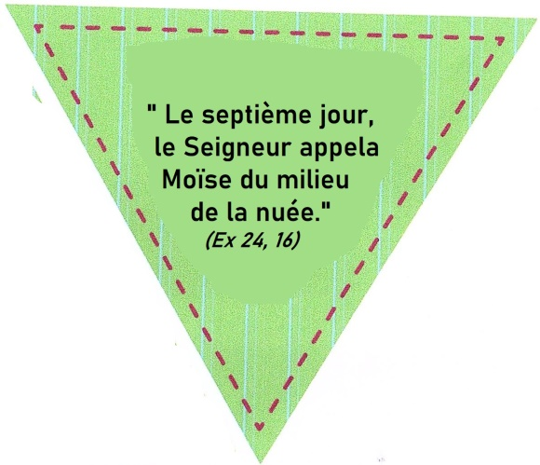
Avec la nuée

Slide 32
Avec le souffle

Slide 33
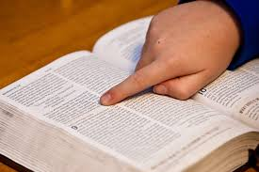
Grâce aux citations découvertes ou redécouvertes pendant ce jeu, nous constatons que l’Esprit est nommé dès le début ( Gn 1,1-2 : « Au commencement, le souffle de Dieu planait au-dessus des eaux ») et traverse toute la Bible Ancien et Nouveau Testament.

Slide 34
Les dons de l’Esprit
Un rameau sortira de la souche de Jessé, père de David, un rejeton jaillira de ses racines.
Sur lui reposera l’esprit du Seigneur : esprit de sagesse et de discernement, esprit de conseil et de force, esprit de connaissance et de crainte du Seigneur
qui lui inspirera la crainte du Seigneur. Il ne jugera pas sur l’apparence ; il ne se prononcera pas sur des rumeurs.
Isaïe 11,1-3

Slide 35
Les fruits de l’Esprit
On ne se rend compte du passage de l’Esprit qu’après coup, en voyant les fruits qu’il a produits…
Ecoutons ce qu’en dit Paul aux Galates (5,22-23a).
Mais voici le fruit de l’Esprit : amour, joie, paix, patience, bonté, bienveillance, fidélité,
douceur et maîtrise de soi.

Slide 36
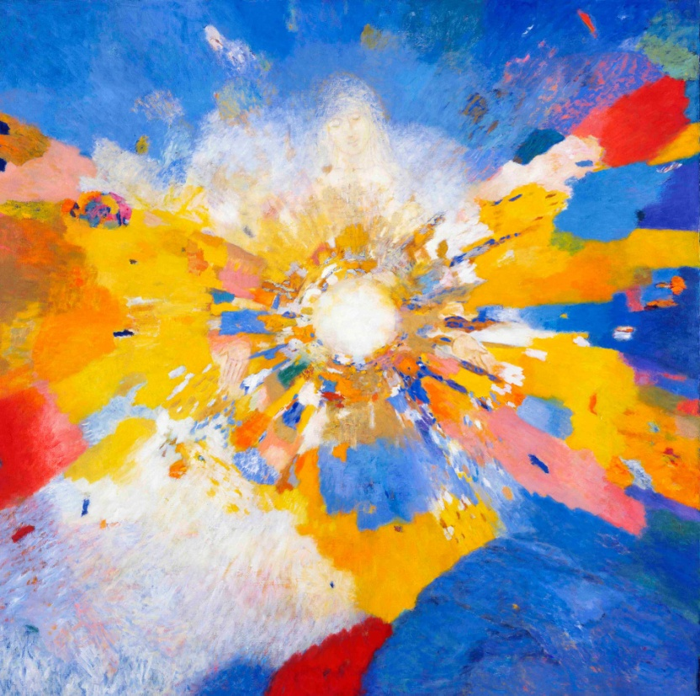
Témoignage
Image de MALEL

Slide 37
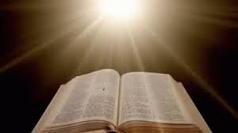
Lectio divina
Lire le texte en silence
Souligner
Quest-ce qui me touche dans ce texte ?
Qu’est-ce que je retiens du témoignage de foi des auteurs ?
Que me dit ce texte d’important sur la foi en Jésus ressuscité ?
Chacun s’exprime à tour de rôle
Méditer
En quoi ce texte rejoint la foi des chrétiens aujourd’hui ?
Que dit-il d’important sur notre manière de vivre en Église ?
Comment ma foi personnelle se trouve-t-elle interrogée, bousculée, par une parole, un geste, une image de ce texte ?
Nouveau partage
Prier-contempler

Slide 38
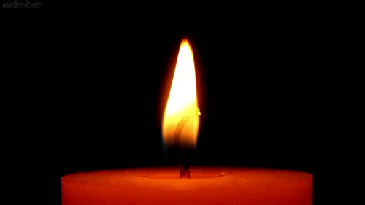
Prière

Slide 39
Chant à l’Esprit Saint
Jésus, toi qui as promis d’envoyer l’Esprit à ceux qui te prient Ô Dieu pour porter au monde ton Feu, voici l’offrande de nos vies !

Slide 40
Neuvaine des sœurs des campagnes de Ligueil
« Au commencement, Dieu créa le Ciel et la Terre… et le Souffle planait au-dessus des eaux » Gn 1,1-2
Nous te prions Esprit-Saint dans cette soirée qui clôture nos rencontres de formation.
Viens Esprit-Saint, aide l’humanité entière à agir pour la guérison de la Création.
Viens Esprit-Saint, touche nos cœurs : que nous prenions soin de la Maison commune que le Père nous a confiée.
Viens Esprit-Saint, délivre-nous de nos peurs, de nos anxiétés et de notre solitude ; fais connaître à tous une véritable conversion du cœur et un changement de regard.
Viens Esprit-Saint, aide-nous à prendre soin de ceux qui sont dans le besoin, à les accompagner dans la recherche de nourriture et des ressources qui leur sont nécessaires.
Viens Esprit-Saint, aide-nous à être créatifs et solidaires.
Viens Esprit-Saint, donne-nous le courage d’accepter les changements nécessaires dans notre recherche du Bien commun.
Viens Esprit-Saint, fais-nous comprendre que nous sommes tous unis dans nos efforts pour répondre à la clameur de la Terre et à la clameur des Pauvres.
Viens Esprit-Saint, donne-nous d’entendre sans cesse l’interpellation « Que fais-tu de la Terre ? Que fais-tu de ton Frère ? ».

